Slide 1

AGENDA FÁCIL NAF
​
FACILITANDO SEU DIA!​
​
POUPANDO​ SEU TEMPO!​

Slide 2


A EQUIPE
Bruno Nunes – Rotas e APIs
Murilo Torres – Diagramas e BD
Thiago Andrade – Gestão de Projetos
Thiago Pereira – Requisitos e Documentos
Vinícius Nunes – Roteiros e Apresentações

Slide 3
O QUE É O NAF

Slide 4

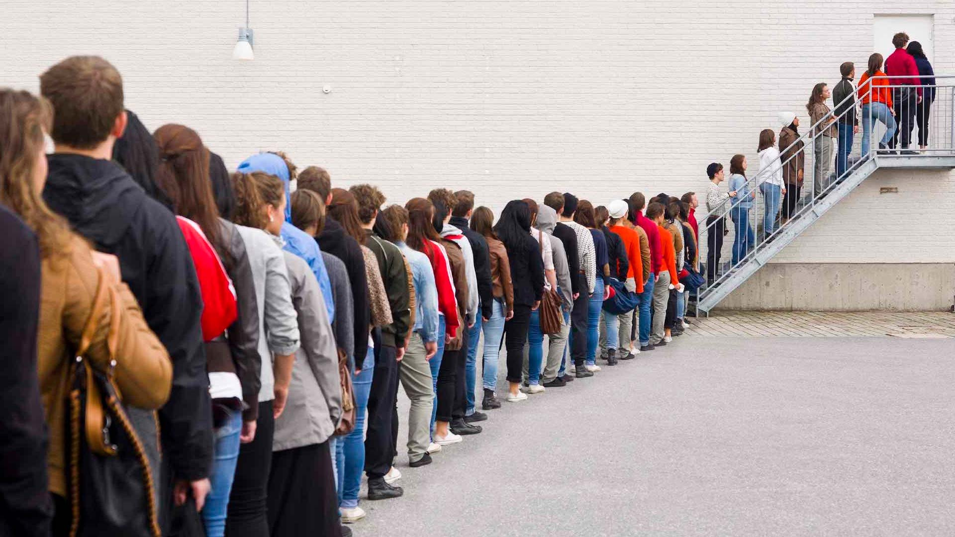

FILAS INTERMINÁVEIS
O PROBLEMA
TE FAZEM
PERDER O DIA

Slide 5

RESOLVER UM PROBLEMA,
ESTÁ CAUSANDO OUTRO?

Slide 6

A SOLUÇÃO
z
AGENDE DE ONDE ESTIVER COM A
AGENDA FÁCIL NAF

Slide 7
DETALHES DO SERVIÇO
AGENDAMENTO ONLINE
RESERVA DE HORÁRIO
AGENDAMENTO PROTOCOLADO
FILAS NUNCA MAIS!

Slide 8




TECNOLOGIAS UTILIZADAS

Slide 9
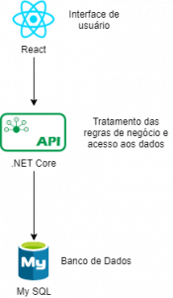
DETALHES DE FLUXO

Slide 10
DIAGRAMA

Slide 11
DIAGRAMA

Slide 12
DETALHES TECNICOS
TECNOLOGIAS UTILIZADAS
GITHUB
README.MD
PLANILHA COM OS REQUISITOS

Slide 13
DUVIDAS ?
COMPRA
CONFIA!

